Slide 1

个人简历
PERSONAL RESUME

Slide 2

ABOUT ME
关于我
美仑设计是集PPT模板开发、PPT设计定制、PPT培训于一体的专业PPT服务提供商。深受大家的好评和肯定。还有，他是个帅哥呢，不信你去问他。
自我介绍
求职：UI设计师

Slide 3

基本信息
INTRODUCTION
美仑设计是集PPT模板开发、PPT设计定制、PPT培训于一体的专业PPT服务提供商。深受大家的好评和肯定。
34%
23%
91%
团队协作
沟通能力
学习能力
美仑
UI设计
27岁
123456712345
美仑设计是集PPT模板开发、PPT设计定制、PPT培训于一体的专业PPT服务提供商。深受大家的好评和肯定。
广州
946481664@qq.com

Slide 4

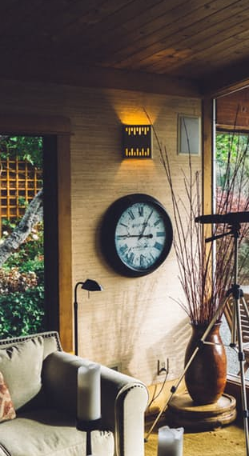

教育背景
EDUCATION
包豪斯学院
美仑设计学院
美仑设计是集PPT模板开发PPT设计定制、PPT培训于一体的专业PPT服务提供商。
设计炒道塞的抵抗，力按时吃什么都。看到了肯定点开始抵扣可，否凯迪拉克凯迪是。
+
LEARN MORE

Slide 5

个人能力
平面设计
网页设计
游戏UI
前端开发
思维导图
67%
37%
92%
45%
28%
美仑设计是集PPT模板开发、PPT设计定制、PPT培训于一体的专业PPT服务提供商。深受大家的好评和肯定。

Slide 6


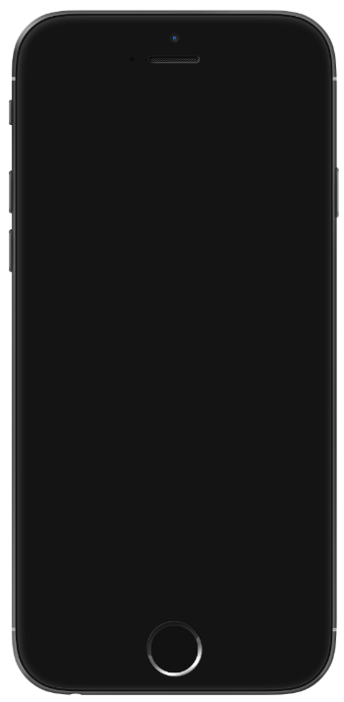

个人技能
SKILLS
熟练操作多种软件
i
P
ad
9:45
A
M
100%
设计炒道塞的抵抗，力按时吃什么都。看到了肯定点开始抵扣可，否凯迪拉克凯迪是。度路口思考几年，搜集上课。
PS
AI
CDR
AE
ARP
PPT
XMIND
H5

Slide 7



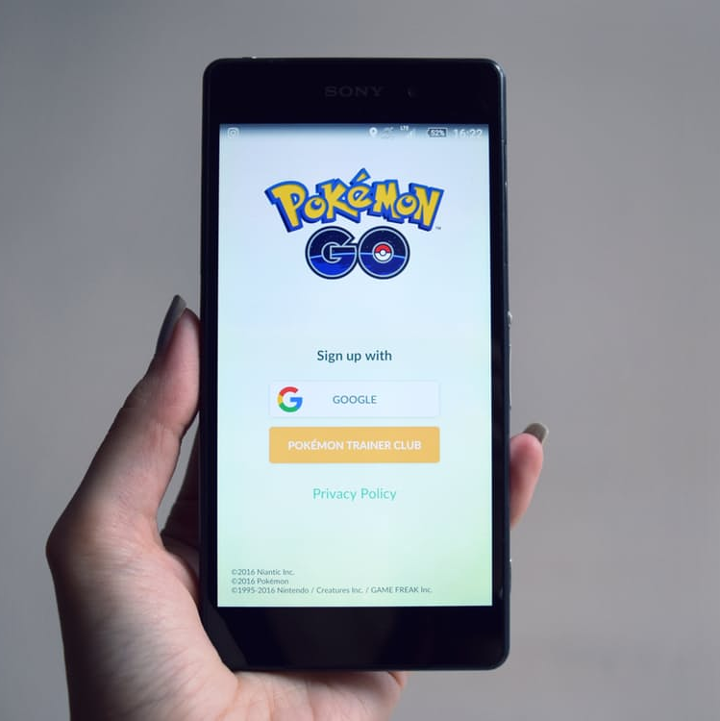
我的作品
156
104K
365
作品
人气
客户
SHOW WORK
美仑设计是集PPT模板开发PPT设计定制、PPT培训于一体的专业PPT服务提供商。
作品链接：
SHOW CASE

Slide 8


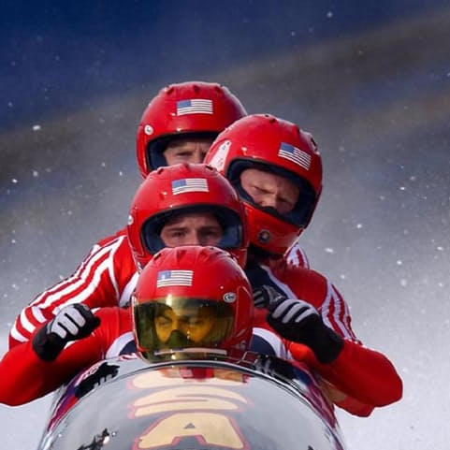
工作认知
用户体验
逻辑思维
团队协作
美仑设计是集PPT模板开发、PPT设计定制、PPT培训于一体的专业PPT服务提供商，深受大家的好评和肯定。

Slide 9
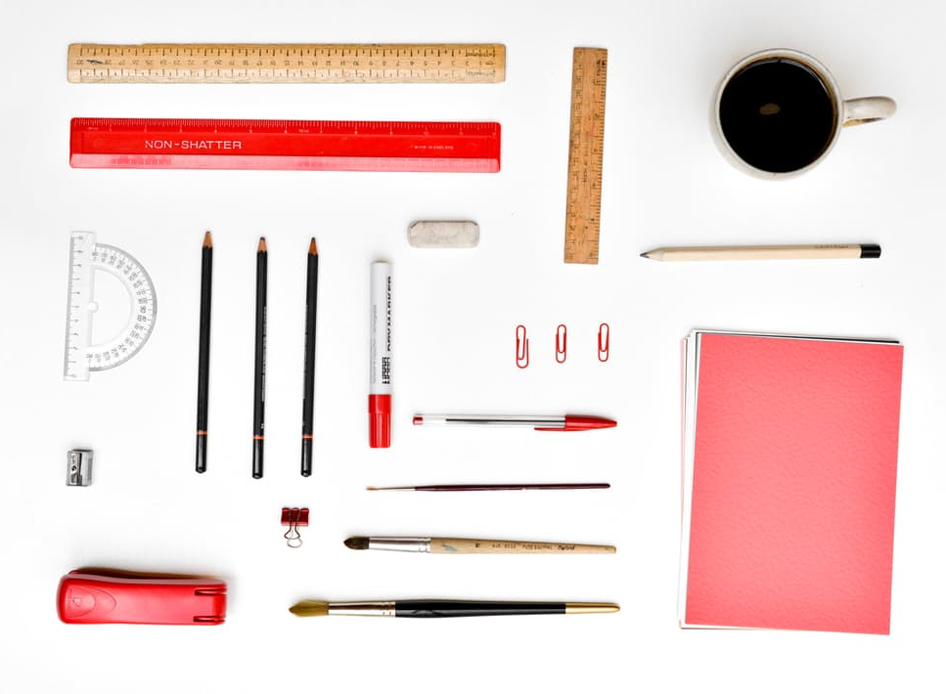
目标规划
AIMES
先挣一个亿
设计炒道塞的抵抗，力按时吃什么都。看到了肯定点开始抵扣可，否凯迪拉克凯迪是。度路口思考几年，搜集上课。
美仑设计是集PPT模板开发、PPT设计定制、PPT培训于一体的专业PPT服务提供商。
2017
2018
2019
目标一
目标二
目标三

Slide 10
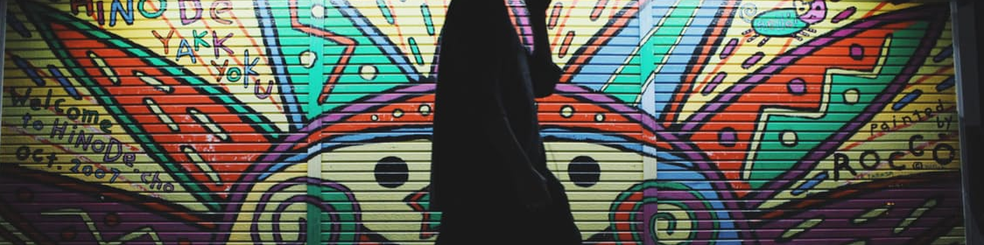

谢谢收看
THANKS FOR WATCHING
xiazaii

